Slide 1


Slide 2
В предыдущих сериях
Java – язык с Си-подобным синтаксисом, автоматической сборкой мусора, часто используется для создания бизнес приложений
JVM – виртуальная машина Java, на которой исполняется байт-код
IDEA – среда разработки на Java
Control flow на Java очень похоже на Си

Slide 3
Глава 3.1
Объектно-ориентированное программирование

Slide 4
ООП
Человеку сложно воспринимать большие объема процедурного кода
ООП призвано упростить написание кода
Идея ООП – структурирование программы в «модель реального мира»

Slide 5
ООП: идея
Практически что угодно в нашем мире можно назвать объектом
Объект можно охарактеризовать набором параметров
Значения этих параметров можно считать «состоянием» объекта
Кроме того, некоторые объекты умеют совершать действия

Slide 6
ООП: состояние и поведение
Объекты умеют совершать какие - то действия
Действия зависят от их состояния (не всегда, но часто)
Эти действия называются методы
Все, что умеет делать объект – его поведение.

Slide 7
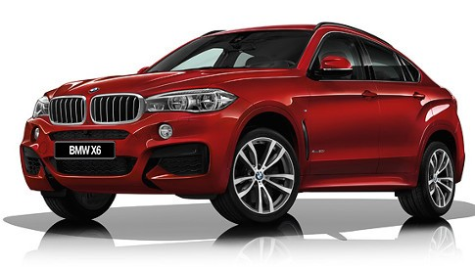
ООП: пример
Параметры объекта будем звать свойствами
То, что он умеет делать – методами
Какие свойства и методы есть у автомобиля?

Slide 8
ООП: класс
Некий “чертеж” или “инструкция”, описывающая объект
Описывает какие свойства есть у объекта (но не их конкретные значения)
Описывает, что умеет делать объект, но поведение в «рантайме» часто зависит от свойств

Slide 9
ООП: основные понятия
Объект – сущность, имеет состояние и поведение
Класс – шаблон, по которому создается объект
Свойство – параметр класса, у объекта имеет конкретное значение
Метод – функция, описывается в классе, принадлежит объекту, может использовать его состояние
Конструктор класса – специальный метод, который «собирает объект по чертежу»

Slide 10
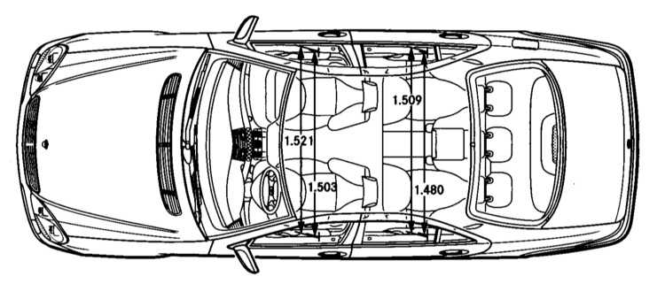
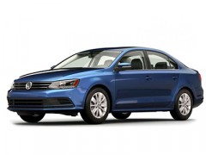
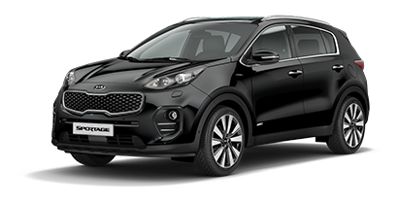
ООП: пример класса
Class Car
Object Volkswagen polo
Object Kia Shortage
Object BWM X6

Slide 11
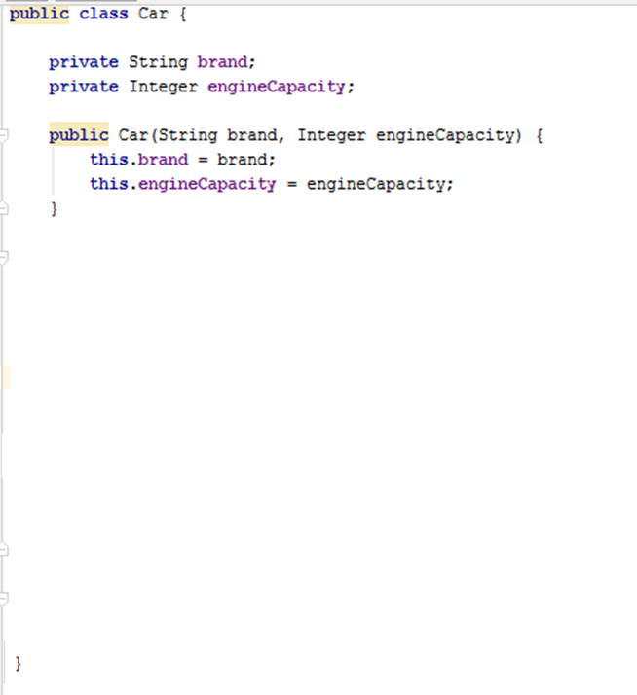
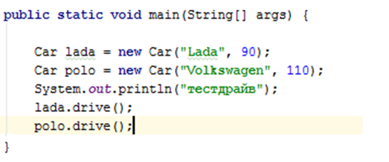
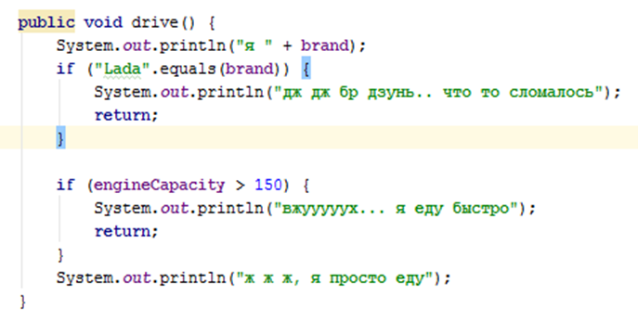
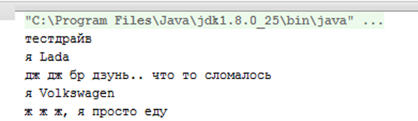
ООП: пример класса
Класс
Свойства
Конструктор класса
Метод

Slide 12
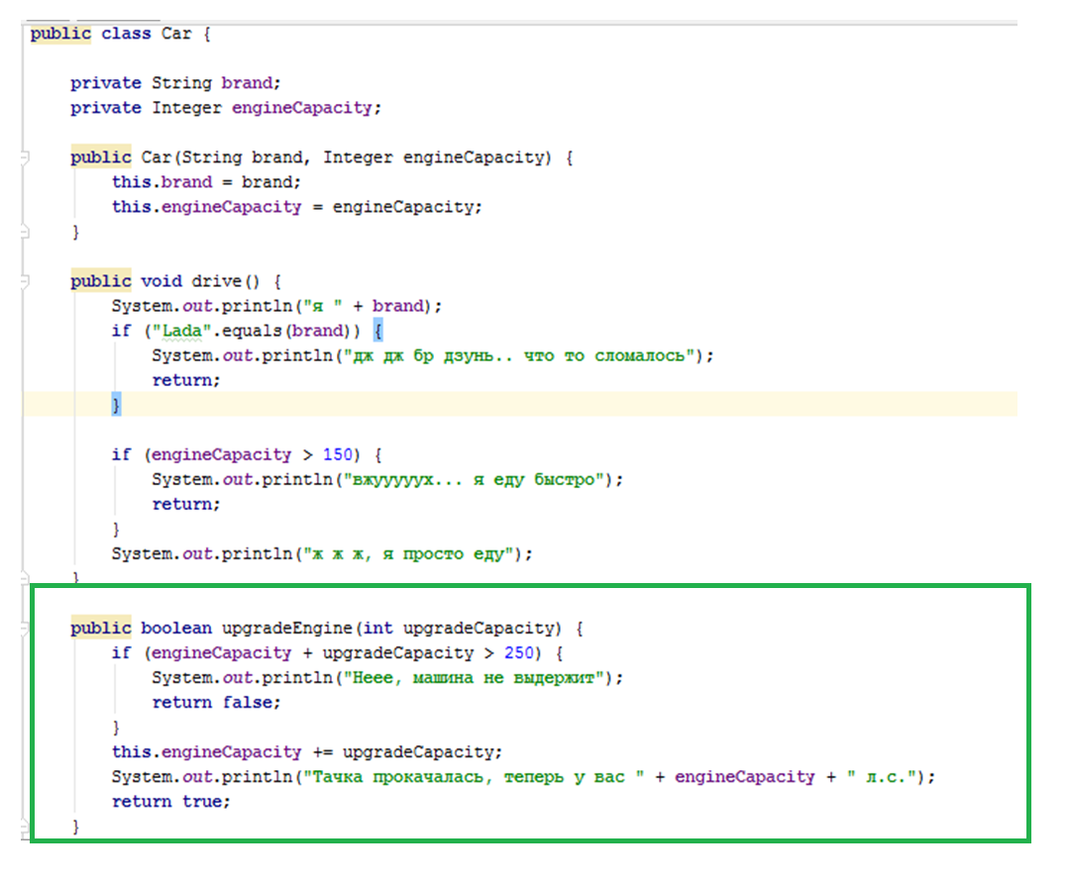
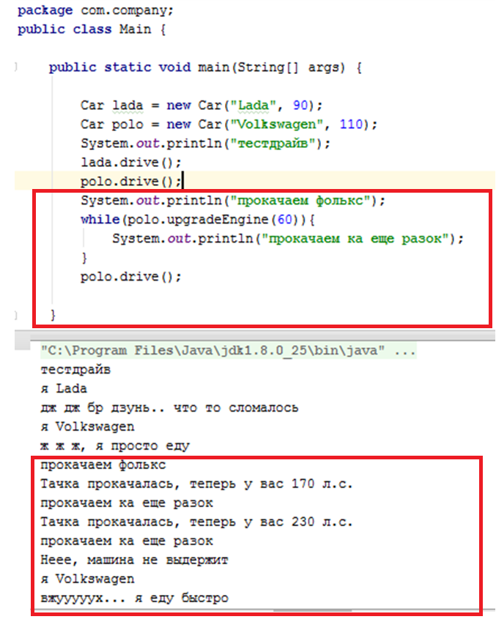
Добавим новый метод

Slide 13
Вопросы и ответы

Slide 14
Глава 3.2
Принципы ООП

Slide 15
ДИСКЛЕЙМЕР
Есть общепризнанные концепции ООП, а есть моя интерпретация тех или иных свойств, и их применимость на практике. Часть из того, что я буду рассказывать, будет касаться личного опыта.

Slide 16
ООП: Принципы
Полиморфизм
Инкапсуляция
Наследование

Slide 17


ООП: Наследование
Вспомним класс «Машина»
Подумаем о взаимоотношении класса «Машина» и «ТранспортноеСредство»
Class Vehicle
Умеет «перемещаться»
Имеет бренд
В него можно «сесть»
Class Car
Class Airplane
Ездит на 4х колесах
Летает
Есть двигатель
Есть крылья и 2 двигателя

Slide 18
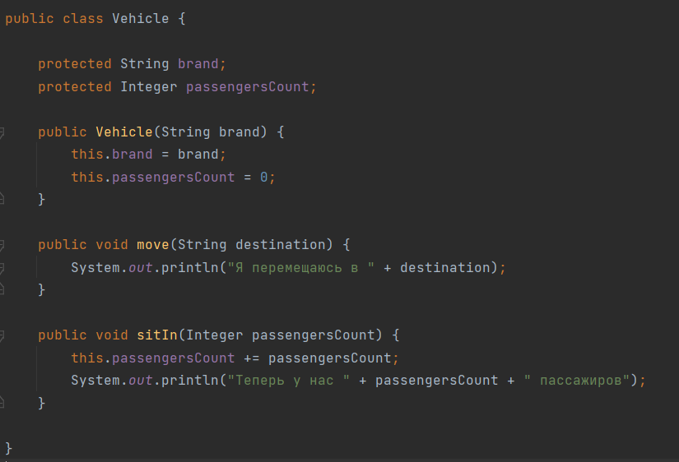
Наследование, пример

Slide 19
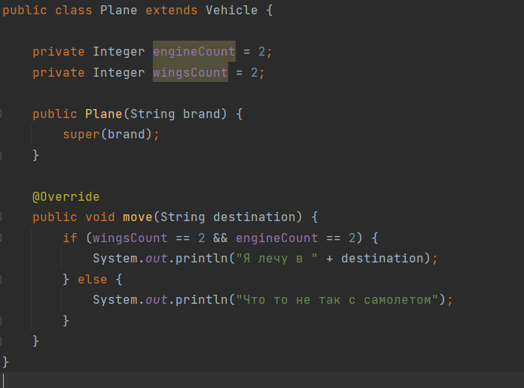
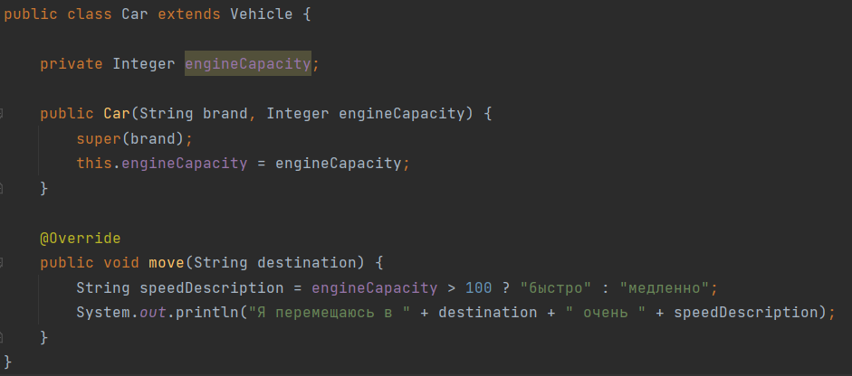
ООП: Наследование, пример
Наследование
Значение по умолчанию
Обращение к конструктору предка
Переопределили метод
Унарный условный оператор

Slide 20
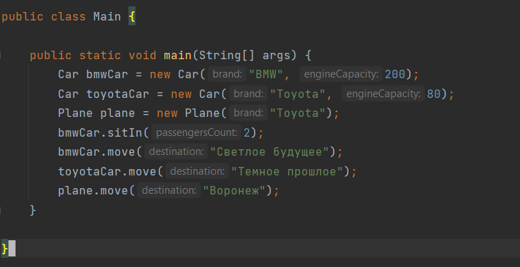
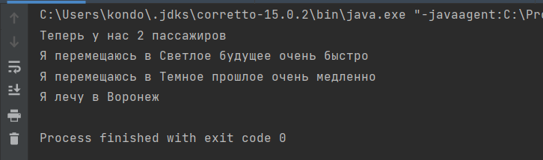
ООП: Наследование, пример

Slide 21
Совсем чуть-чуть про память в java
Class Vehicle
Stack
Heap
V
brand passangersCount
Vehicle v1 =
new Vehicle(“any”)
move(destination)
move(destination)
move(destination)
sitInt(passangersCount)
Class Car
Vehicle v2 =
new Car(“any”, 100)
move(destination)
move(destination)
brand passangersCount
engineCapacity
Car c1 =
new Car(“any”, 120)
move(destination)
sitInt(passangersCount)
move(destination)
move(destination)
move(destination)

Slide 22
ООП: Инкапсуляция
Упаковка данных и функций в единый компонент
Скрывает детали реализации от пользователя класса
Делает систему более гибкой

Slide 23
ООП: Инкапсуляция, модификаторы доступа
Public – виден всем
Protected – виден в потомках
Private – виден только самому классу
Package Private – виден в рамках пакета

Slide 24
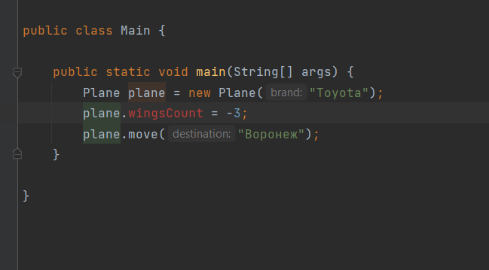
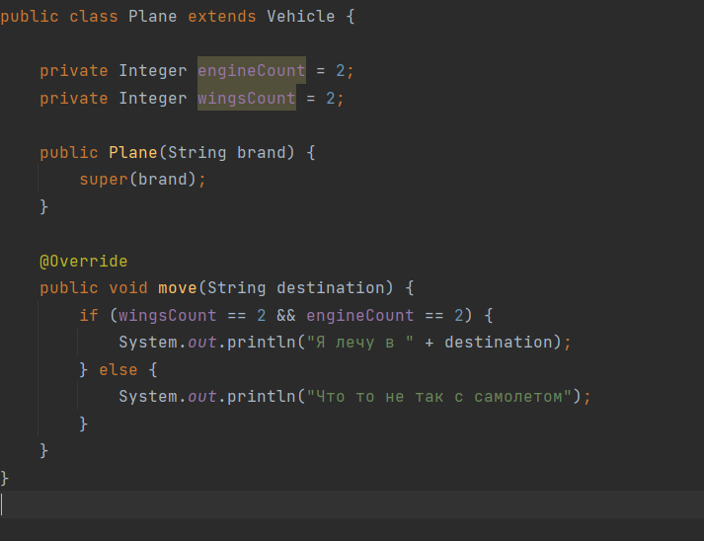
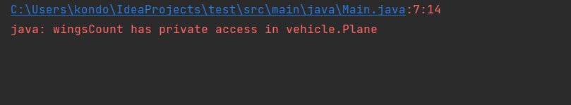
Инкапсуляция, пример
Поле недоступно из вне
Метод доступен всем
Поле доступно внутри класса

Slide 25
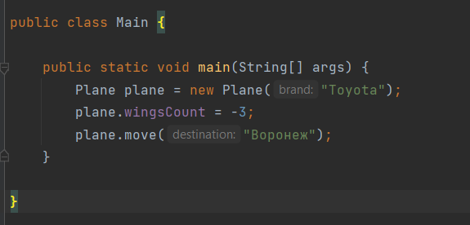
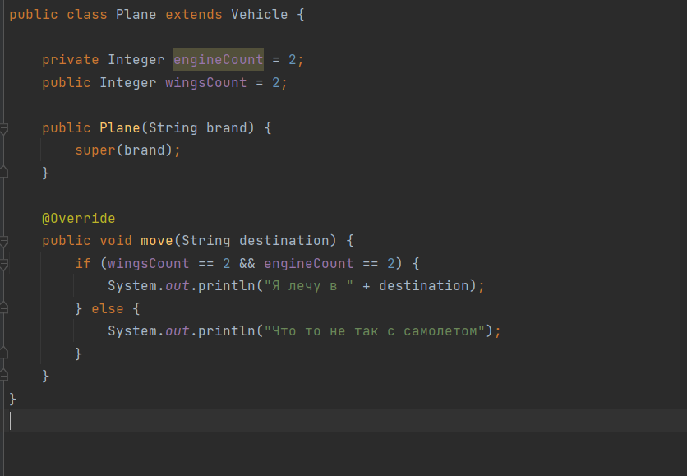
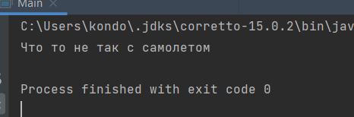
Инкапсуляция, пример
Нарушаем инкапсуляцию

Slide 26
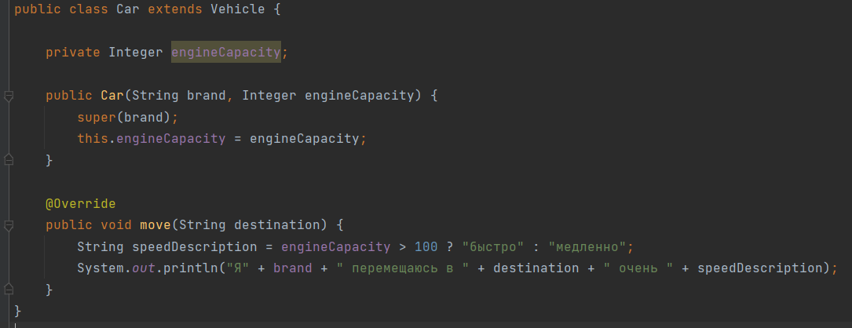
Инкапсуляция, пример
Поле доступно в потомках

Slide 27
ООП: полиморфизм
Некоторые объекты могут совершать похожие действия
Транспортные средства могут ездить, но все по-разному
С точки зрения ООП – наличие у объектов-потомков методов, одинаковых по сигнатуре, но различных по реализации
Позволяют использовать похожие алгоритмы с различной реализацией в одном конкесте.

Slide 28
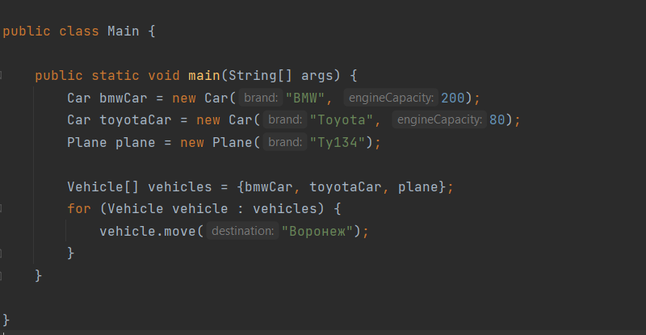
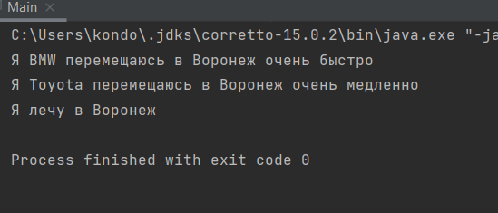
ООП: полиморфизм
Полиморфизм
Код не зависит от типа транспорта

Slide 29
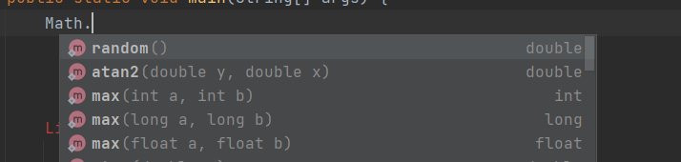
ООП: оверлоад

Slide 30
Зачем вообще нужно ООП?

Slide 31


Slide 32


Slide 33
Зачем вообще нужно ООП?
Код разбивается на большее число модулей
Модули менее зависимы
Связи между модулями не зависят от реализации

Slide 34
Глава 3.3
Абстрактный класс и интерфейс

Slide 35
Абстрактный класс
Метод move всегда переопределяется
Мы никогда не используем Vehicle, только наследников

Slide 36
Абстрактный класс
Абстрактный класс – класс, у которого есть хотя бы 1 метод (вообще может и не быть, но смысла в этом мало), который непонятно как должен работать, и по-этому определяться он будет в наследниках
Сущность абстрактного класса создать нельзя (но можно присвоить наследника переменной ТИПА абстрактного класса: Abstact a = new Naslednic())

Slide 37
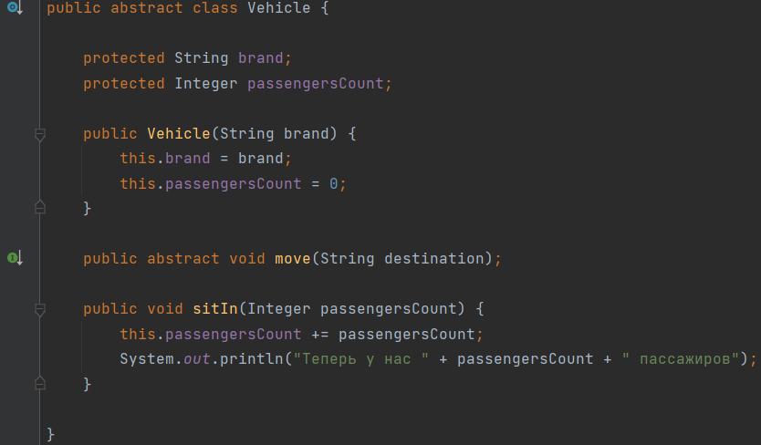
Абстрактный класс
Абстрактный класс
Абстрактный метод

Slide 38
Интерфейс
Интерфейс – так сказать “контракт” на то, что класс реализует набор методов.
До 2014 года(до java 8) интерфейс не мог иметь реализации методов
Класс может реализовывать несколько интерфейсов ( а наследовать абстрактный класс только 1)

Slide 39
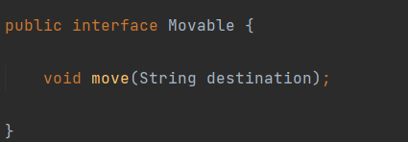
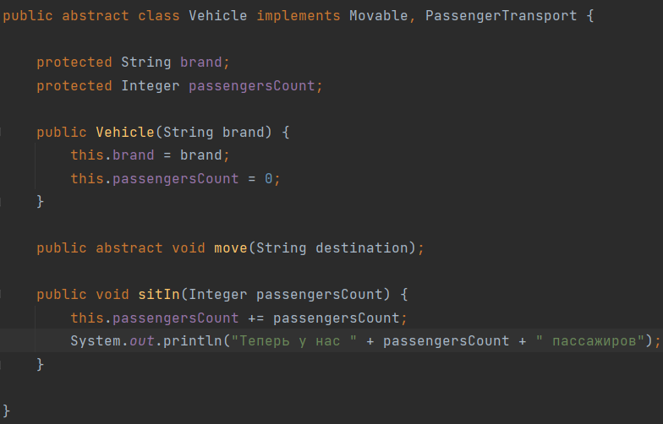
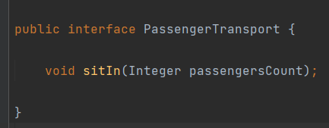
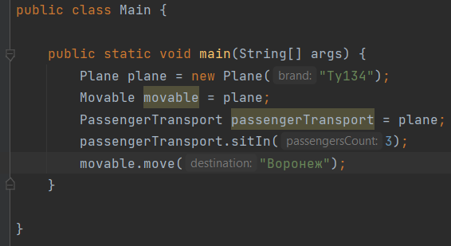
Интерфейс
Множественное наследование интерфейсов
Приведение к типу интерфейса

Slide 40
Вопросы и ответы

Slide 41
Глава 3.4
Практика, Основы ООП

Slide 42
Практика
Придумать иерархию классов
Использовать все 3 принципа ООП
Использовать абстрактный класс
Продемонстрировать полиморфизм, используя вызов методов потомков через ссылки на предков

